Slide 1
Инновационная деятельность руководителя дошкольной образовательной организации
Смирнова Елена Аркадьевна
Научный руководитель – Зыскина Маргарита Алексеевна
2015 год

Slide 2
К.Ангеловски, Т.Е.Березкина,
Д.Д. Вачугов, М.Ю. Елимов, К.В. Елисеева, В.И. Загвязинский, Н.А. Кислякова, В.С. Лазарев, Н.И. Лапин, В.П. Ларина, Б.С. Мартиросян, А.И.Пригожин, Н.ЮПосталюк, Л.С.Подымова, С.Д.Поляков, В.А.Сластенин, В.И. Слободчиков, П.И.Третьяков, К.М.Ушаков, Т.И.Шамова, В.З.Юсупов, Р.М. Юсуфбекова и другие

Slide 3
Противоречие
между потребностью современного дошкольного образования в обновлении управления дошкольной образовательной организацией и недостаточной разработанностью условий внедрения инноваций в управленческую деятельность руководителя дошкольной образовательной организации

Slide 4
Процесс организации инновационной деятельности руководителя ДОО
Объект

Slide 5
Условия, способствующие организации инновационной деятельности руководителя ДОО
Предмет

Slide 6
-руководитель профессионально подготовлен в области инновационного менеджмента (знания об инновациях, инновационные управленческие умения, эмоционально-ценностное отношение к инновационному процессу, профессионально-личностные качества руководителя-инноватора); инновационной деятельности ДОО в своей деятельности;
-разработана Программа инновационной деятельности руководителя ДОО.

Slide 7
Задачи исследования
1.Изучить предпосылки инновационной деятельности в ДОО в современных условиях;
2.Рассмотреть инновационную деятельность как объект управления;

Slide 8
Проанализировав теоретическую литературу по проблеме исследования, мы пришли к следующим выводам:
1.Под инновационной деятельностью руководителя мы понимаем одну из разновидностей человеческой жизнедеятельности и непосредственно она связана с другими видами деятельности, что ее вычленение и типизация наталкивается на естественные трудности разграничения и деления проявлений человеческой сущности. В образовательной организации оформляется и становится инновационный метод организации деятельности, характерной чертой которого, выступает способность воспроизводить себя в новом качестве.

Slide 9
2. Управление инновационной деятельностью в образовательной организации является сложным и ответственным видом управленческой деятельности. Оно требует от руководителя системы знаний об основном содержании управленческой деятельности в условиях инновационного процесса в образовательной организации, умения разрабатывать целевые комплексные программы развития ДОО, планировать и организовывать контроль и регулирование инновационного процесса в образовательной организации и определяют качество образования в образовательной организации в рамках ФГОС третьего поколения.

Slide 10
Основные принципы разработки - направленность программы организации инновационной деятельности руководителя ДОО на реализацию задач в соответствии с ФГОС дошкольного образования; - рамочный подход к разработке программы, предполагающий определение целей, целевых показателей и базовых программных мероприятий, которые будут при необходимости конкретизированы и дополнены по результатам анализа реализации каждого этапа программы, а также при ежегодном определении структуры и объема финансирования мероприятий программы; - открытость (открытое взаимодействие ДОУ с другими организациями).

Slide 11
Этапы разработки
1 этап: 2013 год. Аналитико-прогностический. Анализ комплекса условий, необходимых для реализации эффективной инновационной деятельности руководителя ДОО. Разработка целевых проектов «Повышение компетентности руководителя ДОО для осуществления деятельности в инновационном режиме», «Разработка механизмов реализации инновационной деятельности руководителя ДОО в соответствии с ФГОС ДО».

Slide 12
Этапы разработки
2 этап: 2014 год. Деятельностный.
Формирование и апробирование программы инновационной деятельности руководителя ДОО, обеспечивающей новое содержание и качество управления персоналом.

Slide 13
Этапы разработки
3 этап: 2015 год. Рефлексивный. Оценка эффективности организации инновационной деятельности руководителя ДОО. Внедрение, совершенствование и распространение инновационного опыта на муниципальном и региональном уровнях.

Slide 14
Задачи исследования
3.Проанализировать организацию инновационной деятельности руководителя
МБДОУ № 15;

Slide 15
Задачи исследования
4. Разработать программу организации инновационной деятельности руководителя
МБДОУ № 15, частично внедрить.

Slide 16
Критерии для оценки эффективности организации инновационной деятельности руководителя ДОО
когнитивный критерий;
инновационно - управленческий критерий;
профессионально-личностный критерий руководителя – инноватора.

Slide 17
Положения
1.Инновационная деятельность руководителя ДОО - это деятельность субъекта по созданию, разработке, освоению новшеств в содержании управленческих функций, используемых методов, организационной структуры, внедрению нововведений в практику с целью повышения эффективности управления и развития дошкольной образовательной организации.

Slide 18
Положения
2.Инновационная деятельность руководителя ДОУ включает ряд взаимосвязанных компонентов:
- совокупность управленческих функций;
- структуру профессиональной подготовленности руководителя ДОУ в области инноваций (знания, инновационные управленческие умения, эмоционально-ценностное отношение к инновационному процессу, профессионально-личностные качества руководителя-инноватора);
- алгоритм действий по внедрению инноваций.

Slide 19
3. Программа организации инновационной деятельности ДОО включает в себя следующие структурные компоненты: актуальность, цель, задачи, этапы реализации, ожидаемые результаты, основные элементы и показатели инновационного потенциала ДОО, комплекс мероприятий по организации инновационной деятельности руководителя ДОО.

Slide 20
Первичный этап – май 2014г.
Заключительный этап – май 2015г.

Slide 21
Проблемы
- отсутствие системности в целостности внедряемых педагогических инноваций;
- недостаточность научно-методического обеспечения инновационных процессов, нормативно-правового обеспечения инновационной деятельности образовательной организации, которое способствовало бы расширению возможностей для творческого поиска, защищало авторские права новаторов, стимулировало их инновационную деятельность;
- недостаточность использования руководителем ДОО технологий контроля выполнения принятых решений;
- отсутствие системности в использовании технологий применения прогрессивного педагогического опыта и образовательных инноваций.

Slide 22
Диагностическая карта руководителя ДОО

Slide 23
Диапазоны
от 42 до 32 баллов – высокий результат;
от 31 до 21 балла – средний результат;
от 20 и менее – низкий результат.

Slide 24
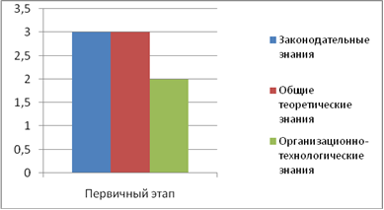
Анализ когнитивного критерия

Slide 25
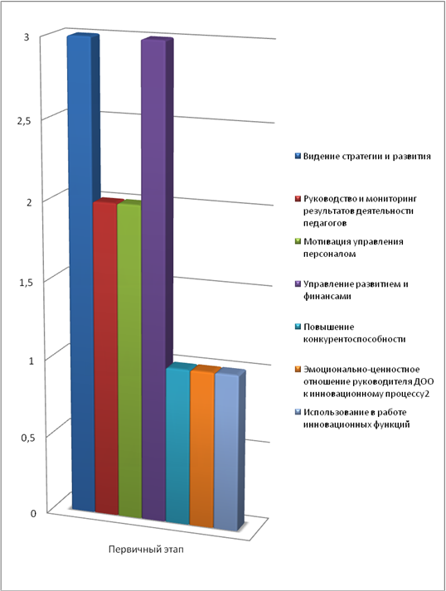
Анализ инновационно-управленческого критерия

Slide 26
Анализ профессионально-личностного критерия

Slide 27
- Наличие потребности у руководителя в обновлении содержания управления, что возможно осуществить через организацию инновационной деятельности руководителя ДОО, но недостаточный уровень профессиональной подготовленности заведующего ДОО к инновационной управленческой деятельности тормозит внедрение инноваций в управление ДОО; - овладение руководителем алгоритмом действий по внедрению управленческих инноваций будет способствовать переводу управленческой деятельности на инновационный уровень;

Slide 28
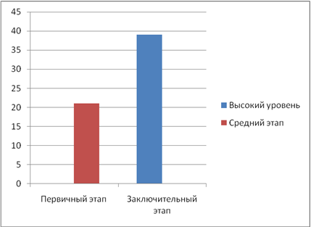
Анализ организации инновационной деятельности руководителя дошкольной образовательной организации

Slide 29
Выводы
- Инновационная деятельность руководителя ДОО - это деятельность субъекта по созданию, разработке, освоению новшеств в содержании управленческих функций, используемых методов, организационной структуры, внедрению нововведений в практику с целью повышения эффективности управления и развития дошкольного учреждения.

Slide 30
Выводы
- Выявлена и доказана важность условий, влияющих на эффективность организации инновационной деятельности руководителя ДОО: профессиональная подготовленность в области инновационного менеджмента (знания о сущности нововведений и об управленческих инновациях, инновационные управленческие умения, эмоционально-ценностное отношение к инновационному процессу, профессионально-личностные качества руководителя-инноватора); использование в практике программы организации инновационной деятельности руководителя ДОО.

Slide 31
Выводы
- Выработанные и обоснованные критерии эффективности организации инновационной деятельности руководителя ДОО позволили оценить результаты инновационной управленческой деятельности руководителя ДОО.

Slide 32
Спасибо за внимание!

